Slide 1
a&Me. Art and Media Sponsoringkonzept
© Mag. Helga Droschl
(Geschäftsführung)
Kunstverein Medienturm

Slide 2
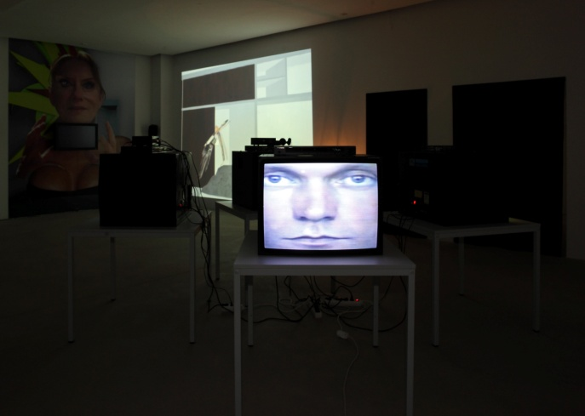
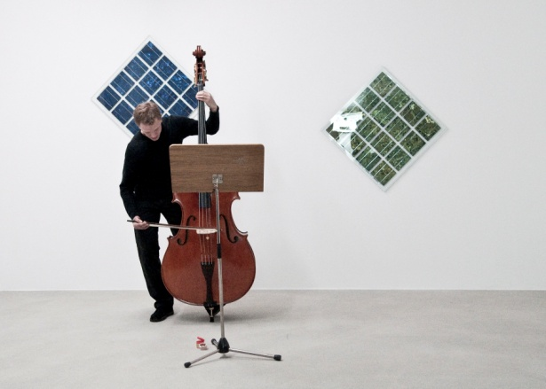
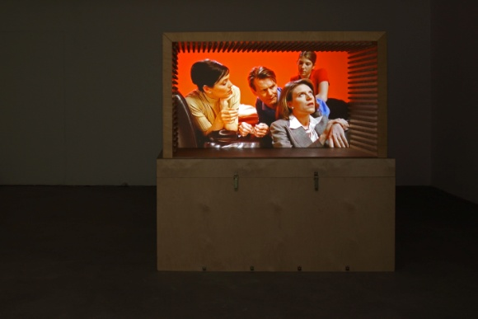
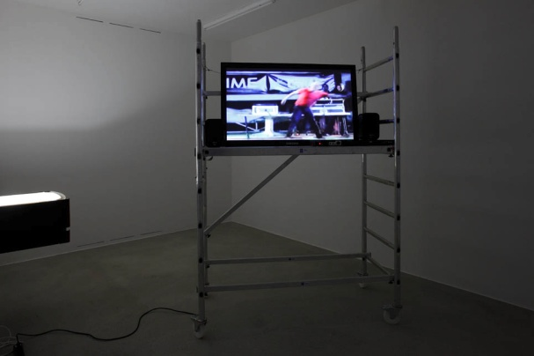
Kunstverein Medienturm
4 Ausstellungen pro Jahr
Schnittstelle Medienkunst / Bildende Kunst
11 Jahre Bestehen
ca. 8000 Besucher pro Jahr
250 m2 Ausstellungsfläche
nationale und internationale Medienresonanz

Slide 3
a&Me. Art and Media
Modulare Kommunikationsstrategie
Inhalte des Kunstverein Medienturm
transparenter und offensiver vermitteln
in einem übergeordnetem Zusammenhang
besser abstimmen
und nach außen hin sichtbarer machen
„a&Me“
Kommunizieren einer Verlinkung von Kunst & Medien (engl. art & media )
„Me“
Stärken des Medienaspekts
ansprechen der Adressatengruppe der jeweiligen Kommunikationsstrategie mit dem
„Ich“ (engl. Me)
abstimmen mit der jeweiligen Dialoggruppe durch grafisch farblich variables „Me“

Slide 4
a&Me. Art and Media Analyse im Vorfeld
Ausgangslage Abläufe im Kunstverein Medienturm
Ist-/Stärken/Schwächenanalyse
Kulturbegriff
Projektplanung
Betriebswirtschaft
Public Relations
Teamführung
Präsentationstechniken
Sponsoring
Start von „a&Me“ mit dem Teilbereich „a&Me. Sponsoring“
Handlungsbedarf im Vorfeld / Erfolgsoptimierung
Vorleistungen gestalterische Maßnahmen
Neudefinition Mission Statement

Slide 5
a&Me. Sponsoring Vorleistungen gestalterische Maßnahmen
Sichtbarkeit / Zugang
Durchgängiges Farbkonzept / Beleuchtung mit Neons
Vertrauen schaffen
Brücke zwischen alter Architektur und neuen Inhalten schlagen
Manko des fehlenden Straßenzugangs wettmachen
Die reale Vorleistung fließt als narrative Einleitung in das Sponsoringkonzept ein. Aus einer
Schwäche wird somit eine Stärke:
Ein Spaziergang führt uns durch das historisch gewachsene und vormals von Handwerks-betrieben geprägte Lendviertel im Herzen von Graz. Vorbei an Marktständen, vorbei am urbanen Getümmel der Cafés, nur einen Katzensprung vom Kunsthaus Graz entfernt entdecken wir in diesem mittlerweile von Grafikern, Architekten und Kreativen besiedelten „Szenegrätzel“ eine unkonventionell grelle Leuchtschrift auf einer Barockfassade und denken „es könnte Kunst sein …“. Neugierig gelangen wir in einen Innenhof und betreten dann die ehemaligen Räumlichkeiten einer Spirituosen- und Kracherlfabrik, die die Aura eines Kunstraums ausstrahlt …

Slide 6
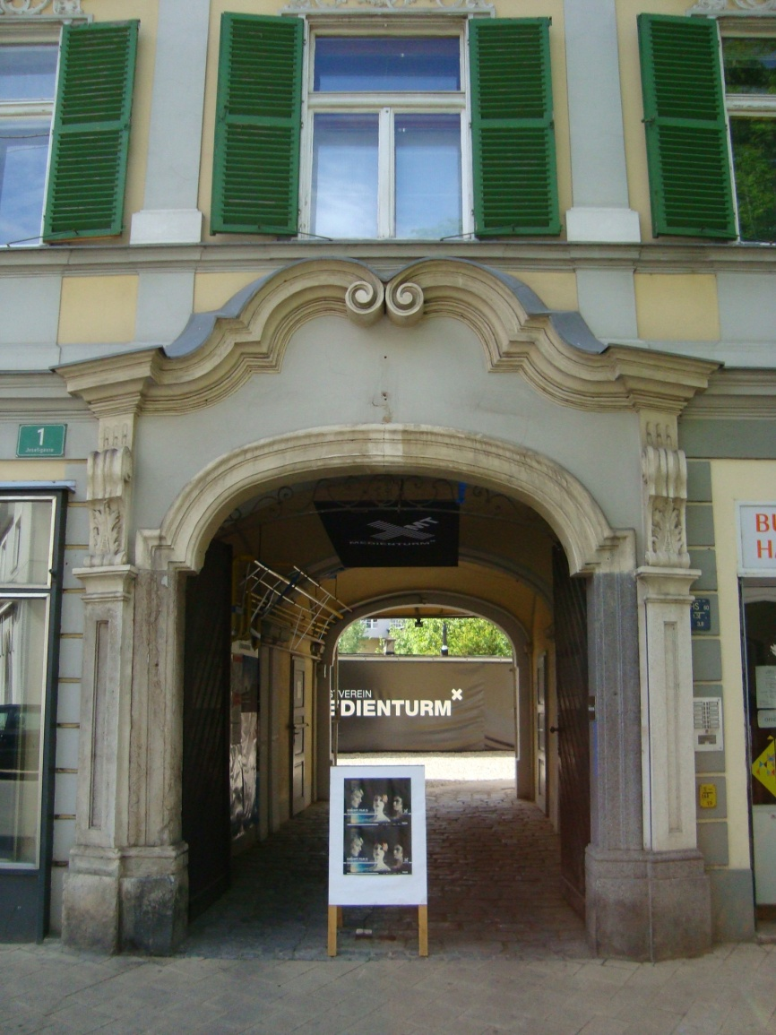
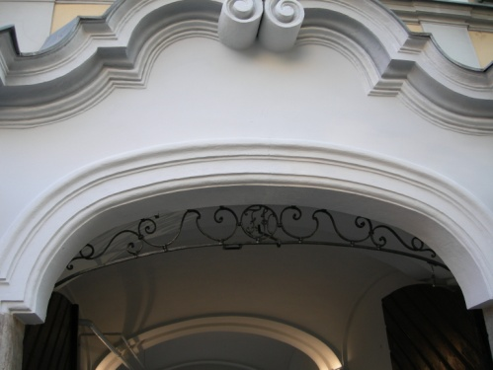
a&Me. Sponsoring Vorleistungen gestalterische Maßnahmen
Ansichten vor und nach der Adaptierung

Slide 7
a&Me. Sponsoring Gestalterische Maßnahmen in Planung
Gestalterische Maßnahmen 2012-2015
Zeichenarbeit im Innenhof, z.B. Kunstwand
Neonschriftzug an der Außenfassade
LED-Anzeige über dem Portal als Ausstellungsankünder
räumliche Erweiterung des baufälligen Lagers
Die geplante Vorleistung Zeichenarbeit wird im Sponsoring-Werbeangebot als
Patenschaft-Special angeboten
Die räumliche Erweiterung wird im Sponsoring-Werbeangebot als
Bausteinaktion-Special ab 2013 angeboten

Slide 8
a&Me. Sponsoring Finanzierung gestalterische Maßnahmen

Slide 9
a&Me. Sponsoring Konzept-Beispiel
Beispiel eines Anschreibens / Sponsoringmappe
Siemens AG Österreich
Konzept „a&Me. Experience Art and Media“
Experimentierfeld, das die bildenden Künste und neue Technologien miteinander verbindet
interdisziplinären Austausch und gegenseitige Bereicherung
tieferes Verständnis für Innovation aus einer künstlerischen Perspektive
übergeordnete Rahmensetzung für vier Ausstellungsprojekte
begleitendes Vermittlungsprogramm mit dem Credo „I like art & media, art & media likes me!“
neue Medien als Transferinstrument
Förderung einer kritischen unabhängigen Meinungsbildung von Öffentlichkeiten
Link Siemens AG – Kunstverein Medienturm
Im Spannungsfeld zwischen Kunst und Technologie treiben zwei in ihrem speziellen Bereich führende
internationale Player mit dem Bekenntnis zu bzw. Sichtbarmachen von gesellschaftlich relevanten Themen
„neue Visionen“ hin zu „neuer Kunst“ voran.

Slide 10
a&Me. Sponsoring Sponsoringmappe

Slide 11
a&Me. Sponsoring Zielgruppen
Kunst- und kulturinteressierte Personen (bildungsnah, libertär, international orientiert)
Studierende Universitäten Graz (Kunstgeschichte, Philosophie,
Architektur)
Kunstuniversitäten Graz, Wien, Linz, Salzburg, München, Ljubljana, Zagreb, Maribor, Budapest, Udine, Triest
Studierende Fachhochschule Joanneum (FB Information, Design & Technologien)
Engagierte Schüler (Gymnasien Graz und Steiermark, Ortweinschule)
Urbane Flaneure und Kreative (Anwohner, Touristen aus Mittel - und Süd/Ost-Europa)
Experten/innen, Künstler/innen, Kurator/innen, Medienvertreter/innen (lokal, national, international )

Slide 12
a&Me. Sponsoring Werbeangebot Specials
Spezialführung für Mitarbeiter/innen Kund/innen
Sektempfang vor Ausstellungseröffnungen
Patenschaft für ein Kunstwerk in einer Ausstellung
Patenschaft für ein Kunstwerk im Außenraum auf einer Kunstwand
Leigabe 25teilige Video Edition Medienturm samt Technik für die Firmenräumlichkeiten
jährlicher Empfang für 50-80 Personen

Slide 13
a&Me. Sponsoring Werbeangebot Wahlmöglichkeiten
Institutioneller Hauptsponsor
Cosponsor
Projektsponsor für wahlweise 4 Ausstellungsprojekte 2012
Sponsor für das Vermittlungsprogramm 2012
Sponsor Bausteinaktion betreffend einer räumlichen
Erweiterung 2013-2015
gemeinsam erarbeitetes Partnerschaftsprojekt

Slide 14
a&Me. Art and Media Resumee
Nutzen
Arbeitsprozesse abstrahieren und neu bewerten
Abläufe automatisch mittels neuen Impulsen verbessern
Projekt a&Me starten
Ausblick
Projekts a&Me. Sponsoring umsetzen
Weitere Module zu a&Me entwickeln
Ziel
Publikumsinteresse steigern
Medieninteresse steigern
Marke stärken
Institution stärken

